Slide 1

제18장 법인세
18.1 법인세의 성격
18.2 법인세 부담의 귀착
18.3 감가상각의 문제
18.4 인플레이션과 법인세
18.5 법인세 통합의 문제

Slide 2
18.1 법인세의 성격
법인세는 개인에게 부과되는 일반적 조세와 달리 법적으로만 그 실체가 인정되는 법인을 과세대상으로 삼는다는 특징
궁극적으로 조세부담을 질 수 있는 것은 오직 개인일 뿐이라는 사실을 들어 법인에 대한 과세는 별 의미가 없다는 주장이 있음
반면에 개인에게 적용되는 소득세제도와 다른 별도의 법인세제도를 유지하는 것이 바람직하다는 주장도 있음

Slide 3
법인세 존립에 관한 반대의견
모든 조세부담을 결국은 개인이 지게 되는 것이며, 그렇다면 공평한 과세라는 개념은 오직 개인에 대해서만 적용할 수 있을 뿐임
법인부문에서 발생하는 소득도 개인으로 귀속시켜 다른 소득과 합쳐진 상태에서 과세되어야 마땅함 ⇒ 통합주의 견해(integrationist view)

Slide 4
법인세 존립에 관한 반대의견
법인세가 따로 존재하는 체제하에서 다음의 문제점이 나타난다고 지적
법인부문에서 발생한 이윤 중 주주에게 배당된 부분은 이중의 조세부담 유발
사내유보가 된 부분은 법인세율이 주주 개인에 적용될 소득세율과 다를 수밖에 없기 때문에 역시 문제 발생
법인 차원에서 일률적인 세율 적용은 높은 한계세율을 적용받는 고소득 주주들에게 이득

Slide 5
법인세 존립에 관한 찬성의견
소유가 널리 분산되어 있고 규모가 큰 오늘날의 법인들은 나름대로 독특한 성격 보유
법인들은 스스로 존재하는 법적 실체로 강한 독자성을 갖고 있으며, 단순히 주주들에게 소득을 창출 ∙ 전달해 주는 역할만 하는 것은 아님
독자적인 납세능력을 갖고 있는 것으로 간주해도 좋으므로 법인에 대해 적용되는 독립적이고 절대적인 조세가 존재할 필요가 있다는 입장 ⇒ 절대주의 견해(absolute view)

Slide 6
법인세 존립에 관한 찬성의견
사회로부터 받고 있는 여러 혜택에 대한 대가로서 법인세를 부과해야 한다는 주장
현행 소득세제도가 갖고 있는 성격에서 법인세를 별도로 유지하는 것이 바람직할 수도 있음
소득세제는 배당된 부분에만 과세하고 사내유보가 된 부분에 대해서는 과세하지 않는데, 법인 단계에서 일차적으로 과세를 함으로써 사내유보를 통해 소득세 부담을 줄이려 하는 시도를 미연에 방지 가능
정부가 법인의 행동에 영향을 주는 수단으로서 법인세가 유용하게 활용될 수 있음
기업으로 하여금 더 많은 저축과 투자 유도

Slide 7
법인세 과세대상과 세율구조
법인세의 과세대상은 일정 기간 동안 얻은 수입에서 사업에 소요된 여러 가지 비용을 뺀 것으로 정의
법인세제는 법인의 행동에 여러 가지로 영향을 미침
법인세제상의 특성이 법인들로 하여금 타인자본(부채)에 대한 의존도를 높이게 만드는 유인을 제공할 수 있음
법인이 어떤 방식으로 감가상각을 하도록 허용하느냐에 따라 투자의 절대적 수준과 그 구성이 달라질 수 있음
법인세의 과세대상을 정의할 때는 민간부문의 경제적 선택에 미칠 영향을 적절히 고려해야 함

Slide 8
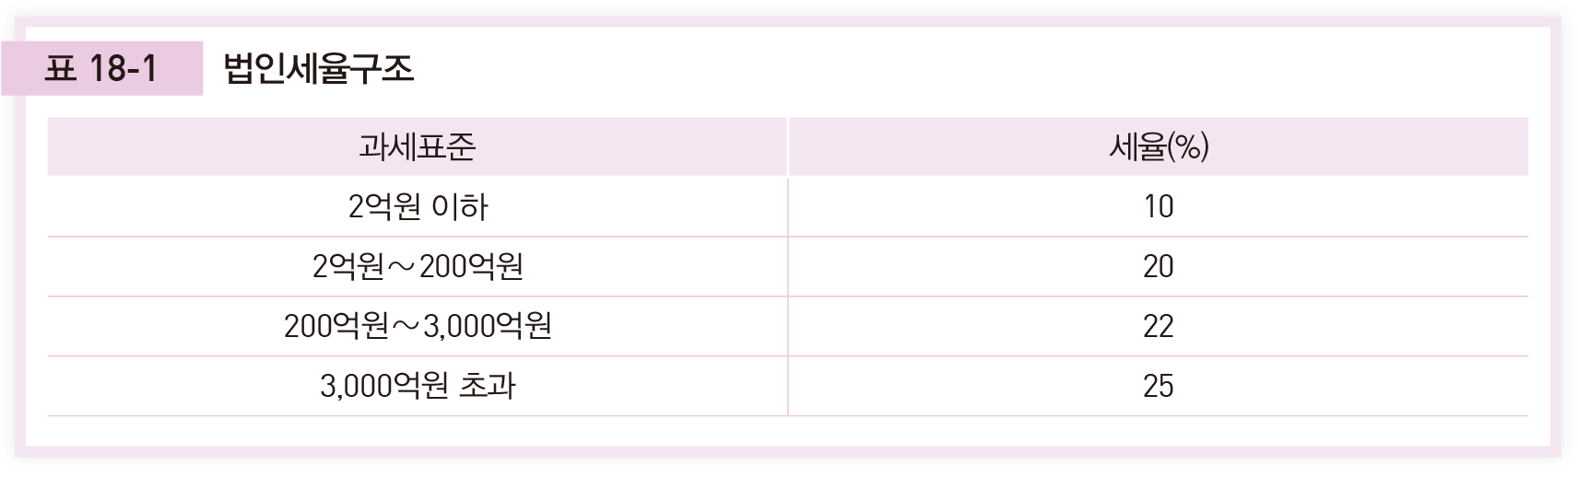
법인세 과세대상과 세율구조
법인세는 납세자의 능력에 따라 조세부담을 지게 만든다는 원칙을 적용하기 어려움
법인세는 직접세의 일종이기는 하지만 실제로 누가 그 부담을 지게 될 것인지 분명하지 않기 때문
법인세의 세율구조가 누진적 성격을 가질 필요가 없음
많은 나라에서 법인세 세율구조는 매우 단순하게 유지
우리나라의 법인세율 구조

Slide 9
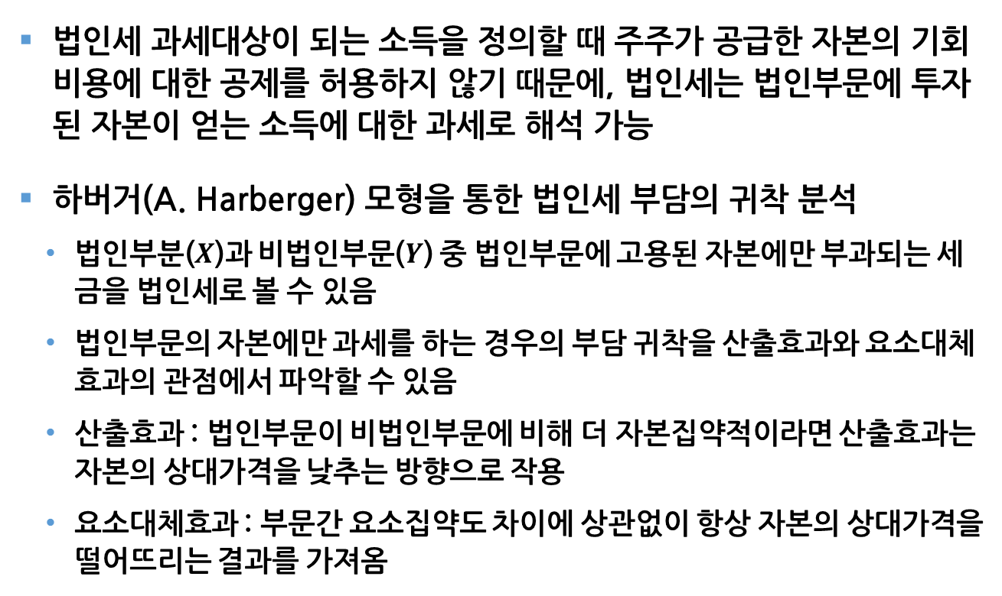
18.2 법인세 부담의 귀착 : 법인부문의 자본에 대한 과세
법인세 과세대상이 되는 소득을 정의할 때 주주가 공급한 자본의 기회비용에 대한 공제를 허용하지 않기 때문에, 법인세는 법인부문에 투자된 자본이 얻는 소득에 대한 과세로 해석 가능
하버거(A. Harberger) 모형을 통한 법인세 부담의 귀착 분석
법인부분($X$)과 비법인부문($Y$) 중 법인부문에 고용된 자본에만 부과되는 세금을 법인세로 볼 수 있음
법인부문의 자본에만 과세를 하는 경우의 부담 귀착을 산출효과와 요소대체효과의 관점에서 파악할 수 있음
산출효과 : 법인부문이 비법인부문에 비해 더 자본집약적이라면 산출효과는 자본의 상대가격을 낮추는 방향으로 작용
요소대체효과 : 부문간 요소집약도 차이에 상관없이 항상 자본의 상대가격을 떨어뜨리는 결과를 가져옴

Slide 10
법인세 부담의 귀착 : 법인부문의 자본에 대한 과세
법인부문이 더욱 자본집약적이라는 것을 전제로 한다면 법인세 부담은 일차적으로 자본의 소유자에게 귀착
법인부문에 자본을 투자한 사람만이 부담을 지는 것이 아니라 모든 자본의 소유자가 부담
노동 공급자도 법인세의 부담을 일부 질 수 있으며, 법인부문이 생산한 상품의 소비자도 일부의 부담
법인세로 인해 자본의 소유자가 지게 되는 상대적 부담은 부문간 요소집약도의 차이, 상품에 대한 수요의 가격탄력성, 요소간 대체탄력성, 자본의 공급탄력성 등에 의해 좌우
특히 자본의 공급탄력성은 고려의 대상으로 삼는 기간이 장기인가 아니면 단기인가에 따라 달라짐

Slide 11
법인세 부담의 귀착 : 경제적 이윤에 대한 과세
경제적 이윤(economic profit) : 기업의 수입 중에서 모든 기회비용을 빼고 남은 것
법인세에서 규정하는 이윤과 경제적 이윤은 차이가 있음
법인세상의 감가상각은 진정한 경제적 감가상각과 다름
법인의 자기자본에 대한 귀속이자(imputed interest)도 기회비용의 일종이지만, 법인세제는 이를 비용으로 처리하는 것을 허용하지 않음
특수한 여건 아래에서 법인세는 실질적으로 경제적 이윤에 대한 과세의 성격
법인세제상의 감가상각률이 경제적 감가상각률에 근접해 있고, 법인의 한계투자가 차입된 자금으로 조달되는 상황

Slide 12
법인세 부담의 귀착 : 경제적 이윤에 대한 과세
법인세가 경제적 이윤에 대한 과세의 성격을 갖고 있다는 것은 결국 법인세가 기업의 선택에 아무 영향을 미치지 않는다는 것 의미
이 경우 이윤극대화를 추구하는 기업의 선택은 조세가 부과되었다고 해서 달라져야 할 이유가 없음

Slide 13
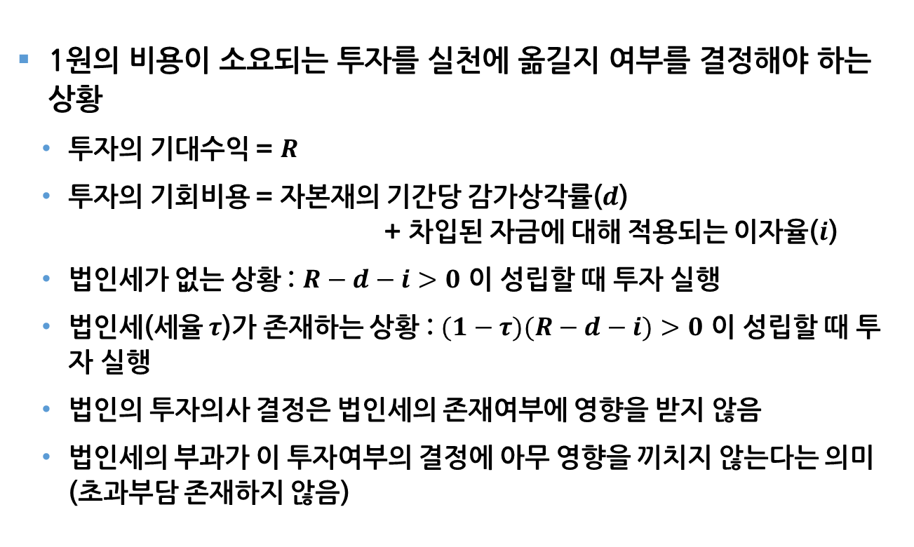
법인세 부담의 귀착 : 경제적 이윤에 대한 과세
1원의 비용이 소요되는 투자를 실천에 옮길지 여부를 결정해야 하는 상황
투자의 기대수익 = $R$
투자의 기회비용 = 자본재의 기간당 감가상각률($d$) + 차입된 자금에 대해 적용되는 이자율($i$)
법인세가 없는 상황 : $R−d−i>0$ 이 성립할 때 투자 실행
법인세(세율 $τ$)가 존재하는 상황 : $(1−τ)(R−d−i)>0$ 이 성립할 때 투자 실행
법인의 투자의사 결정은 법인세의 존재여부에 영향을 받지 않음
법인세의 부과가 이 투자여부의 결정에 아무 영향을 끼치지 않는다는 의미 (초과부담 존재하지 않음)

Slide 14
법인세 부담의 귀착 : 경제적 이윤에 대한 과세
법인세가 이윤에 대해 부과되는 과세의 성격을 갖는다면, 이의 부담은 법인의 소유주(주주)에게 전적으로 귀착됨
법인의 주주가 다른 사람에게 부담을 전가시킬 수 없음
현실의 법인세는 엄밀한 의미에서의 이윤세(profit tax)와 상당한 차이를 갖고 있을 것이 분명
그러나 법인세를 이윤세로 볼 수 있는 여지는 있으며, 이와 같은 시각은 현실의 법인세를 이해하는 데 상당한 도움을 줄 수 있을 것임

Slide 15
18.3 감가상각의 문제
법인세제상 감가상각이 진정한 의미의 경제적 감가상각(economic depreciation)과 일치할 경우, 법인세가 경제적 이윤에 대한 과세의 성격을 갖게 될 가능성이 높음
이것이 가능하다면 법인세제는 투자에 관한 의사결정에 중립적일 수 있음
경제적 감가상각이 무엇을 의미하는지 알기는 쉽지 않음
기술적 측면뿐 아니라 자본재시장에 관한 정보나 물가동향 등 여러 가지 측면에 대한 자세한 지식이 요구
진정한 의미의 경제적 감가상각 : 자본재가 나이를 먹어감에 따라 그 가치가 줄어드는 부분

Slide 16
경제적 감가상각
오래된 자본재가 새로운 자본재보다 가치가 낮은 이유
앞으로 생산활동에 사용될 수 있는 기간이 그만큼 더 짧음
성능이 떨어짐에 따라 생산성이 더 낮아짐
그 속에 체화된 기술이 진부하게 되어 가치가 떨어짐
자본재의 가치가 떨어지는 정도를 측정하는 방식
가격중심적 접근방식 : 시장에서 조사된 자본재 가격에 기초해 감가상각을 산출하는 방법
비가격적 접근방식 : 자본재가 노후화되는 물리적 과정 그 자체에 대한 관찰에서 감가상각을 산출하는 방법

Slide 17
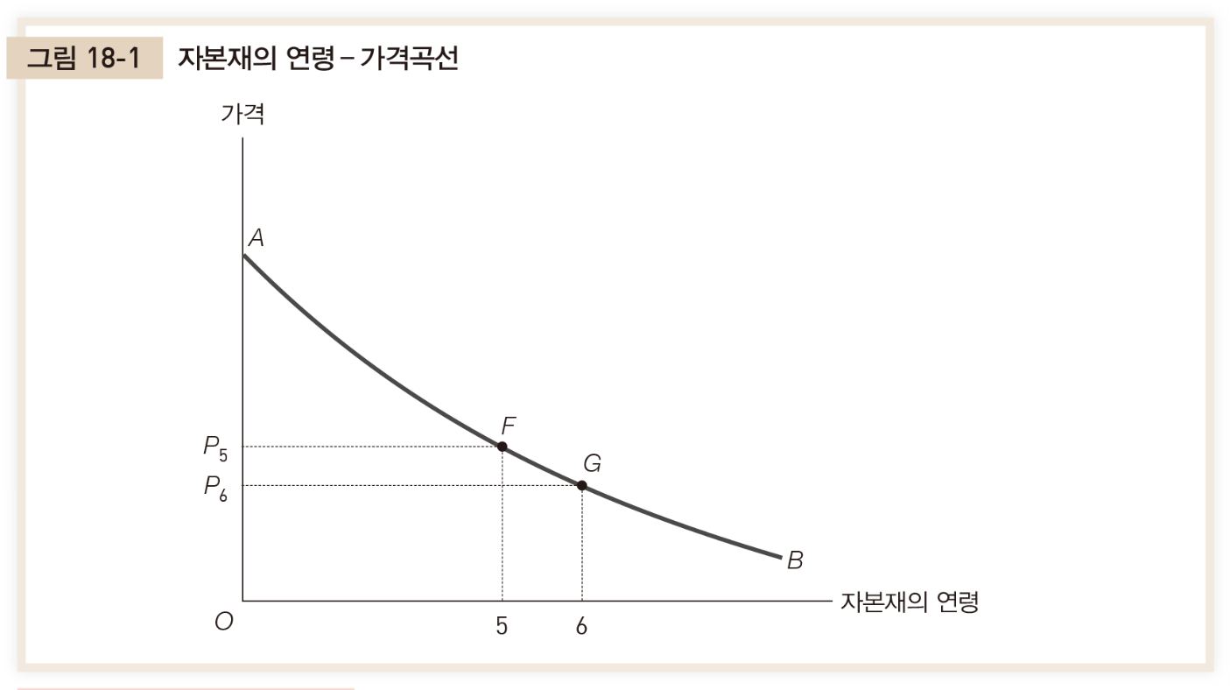

경제적 감가상각
가격중심적 접근방식
물가상승과 기술상의 진부화(obsolescence)가 없는 상황에서 어떤 자본재의 연령별 가격을 측정하여 연령-가격곡선(age-price profile) 도출
예로 $P_{5}$와 $P_{6}$의 차이는 자본재의 연령이 5년에서 6년이 되는 사이에 발생하는 경제적 감가상각으로 볼 수 있음

Slide 18
경제적 감가상각
물가 상승도 없고 기술적 진부화도 일어나지 않는 경우라면 연령별 자본재가격에 대한 시장조사를 통해 경제적 감가상각을 계산할 수 있음
물가 상승에 따라 중고 자본재의 가격도 상승한다면 단순히 연령별 자본재의 가격을 비교해 경제적 감가상각을 산출하는 방법은 정당성을 잃게 됨
진부화의 효과까지 감안한다면 문제는 더욱 복잡해짐
현재 생산된 자본재는 과거에 생산된 자본재보다 진보된 기술을 체화하고 있기 때문에 제조년도에 따라 다른 연령-가격곡선을 갖게 될 것임

Slide 19
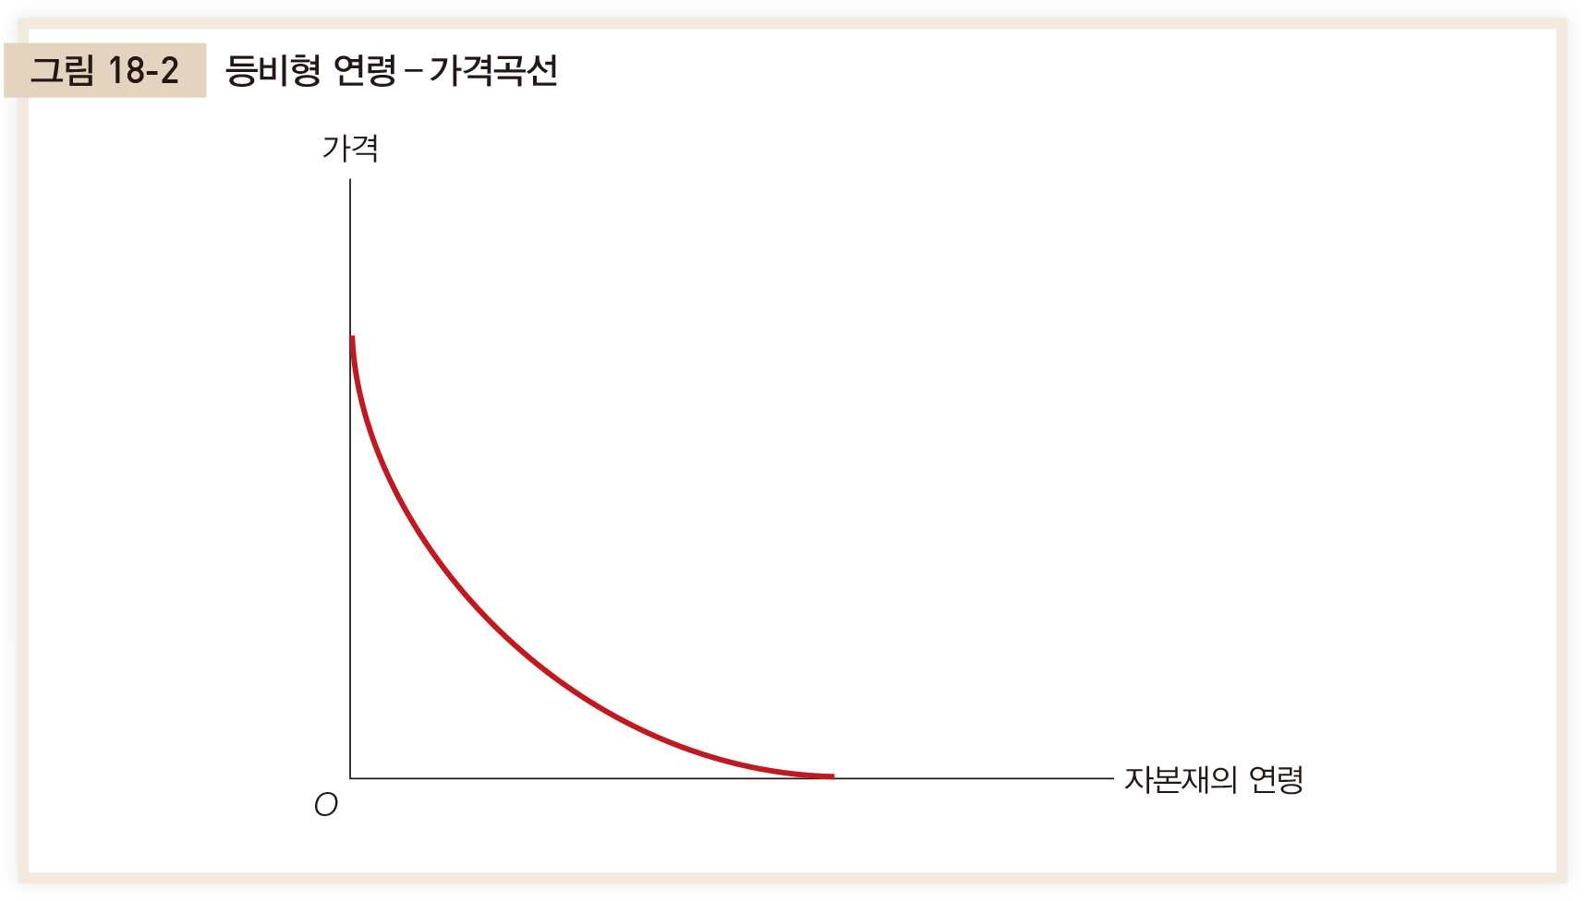
경제적 감가상각
헐튼-와이코프(C. Hulten and F. Wykoff) : 대부분의 자본재가 등비형 연령-가격곡선의 특징을 보여 준다는 결과 제시
감가상각률이 항상 일정하다는 특징

Slide 20
경제적 감가상각
비가격적 접근방식
시간이 경과함에 따라 자본재의 물리적 특성에 어떤 변화가 일어나는가에 기초해 감가상각을 측정
다음과 같은 과정을 거쳐 경제적 감가상각 측정
각 자본재별로 평균활용기간(mean useful life)이 얼마나 되는가를 파악
자본재가 실제로 수명을 다 하는 퇴역연령(retirement age)의 분포를 파악

Slide 21
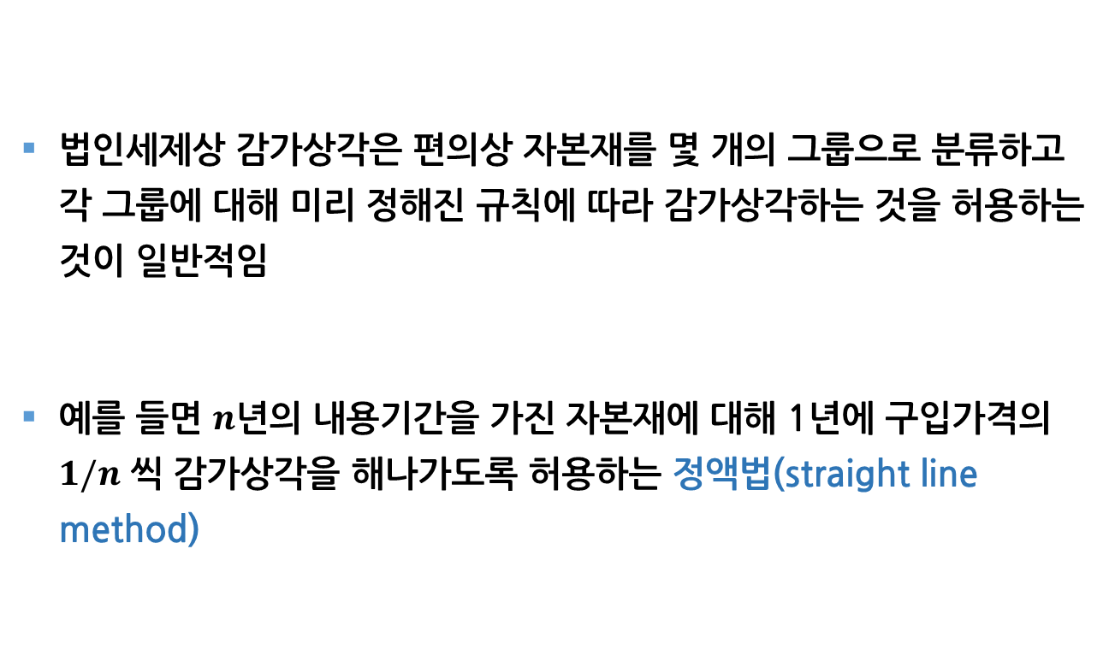
법인세제상의 감가상각
법인세제상 감가상각은 편의상 자본재를 몇 개의 그룹으로 분류하고 각 그룹에 대해 미리 정해진 규칙에 따라 감가상각하는 것을 허용하는 것이 일반적임
예를 들면 $n$년의 내용기간을 가진 자본재에 대해 1년에 구입가격의 $1/n$ 씩 감가상각을 해나가도록 허용하는 정액법(straight line method)

Slide 22
법인세제상의 감가상각
정부는 경우에 따라 법인세제상의 감가상각을 일부러 경제적 감가상각과 차이가 나도록 만들기도 함
가속상각(accelerated depreciation)제도 : 기업의 법인세 부담을 줄여주고 투자유인을 제공하기 위해 빠른 속도로 감가상각을 해 나가는 것을 허용
즉시경비처리(immediate write-off, expensing) : 가속상각제도의 극단적 예로, 자본재의 구입비용 전액을 즉시 경비로 처리해 줌

Slide 23
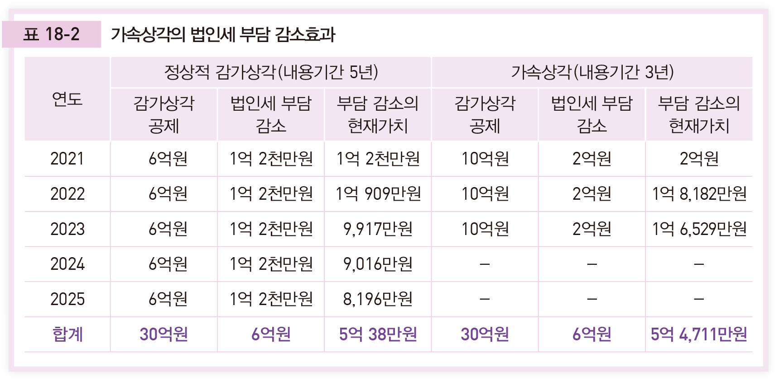
법인세제상의 감가상각
가속상각의 법인세 부담 감소효과
가속상각을 통해 법인세 부담이 4,673만원 줄어들었음

Slide 24
법인세제상의 감가상각
실제보다 빠른 속도로 감가상각을 할 수 있도록 허용해 주는 제도는 기업이 세금부담을 회피하는 수단으로 악용할 가능성이 있기 때문에 특별한 주의가 필요
산업별 혹은 자본재 종류별로 각각 다른 정도의 가속상각을 허용할 경우 투자행위에 교란을 가져오게 된다는 문제점

Slide 25
18.4 인플레이션과 법인세
인플레이션은 여러 경로로 법인세의 실질적 부담에 변화를 가져옴
인플레이션으로 인해 법인이 유리한 입장에 처하게 되는 측면도 있지만, 이로 인해 더 무거운 세금의 부담을 지는 것이 일반적
법인세제를 적절히 조정해 법인들이 과도한 부담을 지지 않도록 배려해야 할 필요성

Slide 26
인플레이션과 법인세
인플레이션이 법인세의 실질적 부담을 증가시키는 이유
감가상각의 실질가치 하락
법인세제상 감가상각은 자본재 구입 당시의 가격(역사적 비용)에 기초하지만, 감가상각이 끝난 자본재를 새것으로 대체하는 데 드는 비용(대체비용)은 역사적 비용보다 더 커지게 됨
인플레이션은 회계상 재고(inventory)처리 방식에 따라 기업의 법인세 부담에 영향을 주기도 함
선입선출법(FIFO) : 예전의 재고가 먼저 팔려나간다고 보는 방법
후입선출법(LIFO) : 새로 생산된 것이 먼저 팔려나간다고 보는 방법
인플레이션이 진행되면 선입선출법을 채택하는 기업의 장부상 이윤이 과대평가되어 법인세 부담이 무거워지는 현상 발생

Slide 27
인플레이션과 법인세
인플레이션이 부채의 실질가치를 떨어뜨려 타인자본을 사용하고 있는 법인에게 유리하게 작용하기도 함
실증연구는 인플레이션이 법인에게 유리하게 작용하기보다는 불리하게 작용하는 측면이 더 크다는 쪽이 우세
인플레이션에 대한 조정 방법
해마다 각종 자본재 가격의 평균적 상승폭을 측정해 감가상각의 허용폭을 이에 맞추어 늘려 주는 방식 ⇒ 조세행정을 번거롭게 만든다는 문제
자본재 가격 상승률을 감안하여 법인세제에서 허용해 주는 내용기간을 짧게 만들어 주는 방법

Slide 28
18.5 법인세 통합의 문제
별도의 법인세가 존재하는 체제에서 효율성의 문제
법인부문과 비법인부문 사이의 자원배분을 왜곡할 가능성
자본의 수익에 대한 과세율을 높여 저축과 투자의 결정 교란
기업의 부채-자본비율이나 배당률의 선택 같은 재무관리의 측면에서도 교란 발생
법인세는 공평성과 효율성의 측면에서 여러 문제를 유발하므로 소득세와 통합할 필요가 있다는 주장 제기됨

Slide 29
법인세 통합의 문제 : 완전통합
완전통합(full integration) : 법인세를 소득세와 완전하게 통합하는 방식
법인의 이윤 중 사내유보 되는 부분과 배당이 되는 부분에 대해 적절한 조치를 취해 소득세와 통합시키는 방안 강구
조합방식과 자본이득방식이 있음

Slide 30
법인세 통합의 문제 : 완전통합
(1) 조합방식(partnership method) : 법인의 주주를 법인화되지 않은 조합의 조합원과 같이 취급해 법인의 이윤을 주주에게 완전하게 귀속시킨 다음 소득세를 부과하는 방식
사내유보가 된 부분을 각 주주의 지분에 따라 배분해 소득으로 귀속시킨 후 귀속된 소득을 각 개인에게 통보
주주들은 이렇게 귀속된 소득을 자신의 소득에 포함시켜 소득세 납부
주주가 얻는 자본이득 중 이윤이 사내유보 되었기 때문에 발생한 부분에 대해서는 소득세 면제

Slide 31
법인세 통합의 문제 : 완전통합
조합방식의 문제점
실현되지 않은 자본이득에 대해서까지 소득세를 납부하게 되면 현금흐름(cash flow)에 문제가 있는 주주 발생 ⇒ 법인 차원에서 원천과세를 하는 방법에 의해 해결
규모가 크고 소유가 광범하게 분산되어 있는 법인의 경우에는 적용하기 어려움
투자세액공제처럼 투자를 촉진시키기 위해 제공되는 유인과 관련해 문제를 일으킬 수 있음
외국인 투자가 혹은 장학재단이나 공익단체처럼 납세의 의무가 없는 단체가 주주인 경우
이와 같은 통합이 누진성을 높이는 결과를 가져오면 소득이 높은 주주의 반발이 일어날 수 있음

Slide 32
법인세 통합의 문제 : 완전통합
(2) 자본이득방식(capital gains method) : 법인세를 철폐하고 실현되지 않은 부분을 포함한 모든 자본이득에 소득세를 부과하여 실질적으로 조세가 완전히 통합된 결과가 나타나도록 하는 방식
자본이득방식은 아직 실현되지 않은 자본이득까지 계산하여 과세대상으로 삼는 것이므로 여러 가지 문제를 일으킬 가능성 있음

Slide 33
법인세 통합의 문제 : 부분통합
부분통합(partial integration) : 최소한 법인의 이윤 중 배당되는 부분에 대해 이중과세의 측면만이라도 제거하고자 하는 의도에서 시도됨
별도의 법인세제도는 그대로 둔 채 배당금에 대한 이중과세의 요소를 제거하는 데 역점

Slide 34
법인세 통합의 문제 : 부분통합
우리나라의 배당세액공제제도
법인의 이윤(사내유보+배당) 중 배당된 부분에 대한 법인세 납부액을 떼어내 이것을 주주가 납부한 것으로 간주
주주에게 귀속시킬 수 있는 법인세의 일부(귀속법인세)를 주주가 얻는 소득의 일종이라고 간주하여 그의 종합소득을 계산하는 데 포함
그 후 그가 내야 할 종합소득세액이 산출되면 그것에서 이 귀속법인세에 해당하는 만큼을 세액공제의 형식으로 빼 주는 방식으로 처리
부분통합의 다른 사례
영국에서 한때 시행되었던 귀속제도(imputation system)
차등세율제도(split rate system)

